Slide 1
KÍNH CHÀO QUÝ THẦY CÔ
VỀ THĂM LỚP DỰ GIỜ
Môn Địa lí - Lớp 5

Slide 2
Môn:
Địa lí:
Tiết: 11
Bài :
Kiểm tra bài cũ:
Những điều kiện nào giúp ngành chăn nuôi phát triển ổn định và vững chắc?
Vì sao nước ta có thể trở thành nước xuất khẩu gạo lớn thứ 2 thế giới?

Slide 3
Môn:
Địa lí:
Bài :
LÂM NGHIỆP VÀ THỦY SẢN
I. LÂM NGHIỆP:
Quan sát hình 1, kể tên các hoạt động chính của ngành lâm nghiệp.
Lâm nghiệp
Trồng và bảo vệ
rừng
Khai thác gỗ và
lâm sản khác
h×nh 1
Hình 1: Sơ đồ các hoạt động chính của ngành lâm nghiệp.

Slide 4
Môn:
Địa lí
Tiết: 11
LÂM NGHIỆP VÀ THỦY SẢN
Bài :
I. LÂM NGHIỆP:
Thảo luận nhóm 7
a. Em hãy kể các việc của trồng và bảo vệ rừng?
b. Việc khai thác gỗ và lâm sản cần chú ý điều gì?

Slide 5
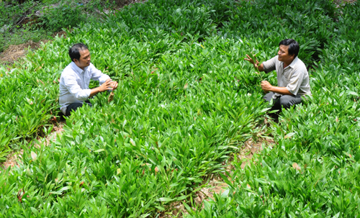
Ươm cây giống

Slide 6
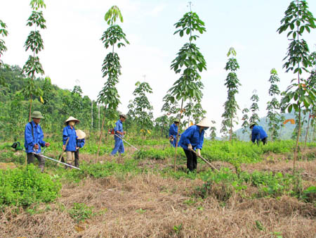
Chăm sóc cây rừng

Slide 7
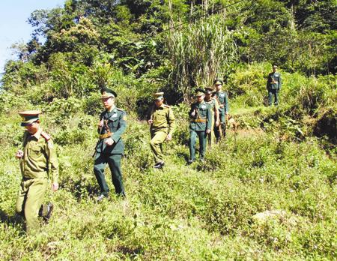
Tuần tra ngăn chặn hoạt động phá hoại rừng

Slide 8
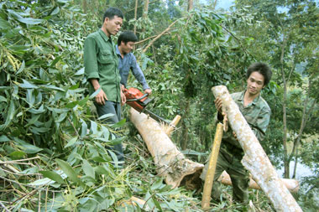
Khai thác hợp lí, tiết kiệm

Slide 9
Môn:
Địa lí:
Tiết: 11
Bài :
LÂM NGHIỆP VÀ THỦY SẢN
I. LÂM NGHIỆP:
Dựa vào bảng số liệu dưới đây, em hãy nêu nhận xét về sự thay đổi diện tích rừng của nước ta?
Năm | 1980 | 1995 | 2004
Tổng diện tích (Triệu ha) | 10,6 | 9,3 | 12,2
Bảng số liệu về diện tích rừng của nước ta
Trước đây nước ta có rất nhiều rừng. Do khai thác bừa bãi, hàng triệu ha rừng trở thành đất trống, đồi núi trọc. Nhà nước đã và đang vận động nhân dân trồng và bảo vệ rừng nên diện tích rừng nước ta đã tăng lên đáng kể.

Slide 10
Dựa vào bảng số liệu dưới đây, em hãy nêu nhận xét về sự thay đổi diện tích rừng của nước ta?
Năm | 1980 | 1995 | 2004
Tổng diện tích (Triệu ha) | 10,6 | 9,3 | 12,2
Bảng số liệu về diện tích rừng của nước ta
Trước đây nước ta có rất nhiều rừng. Do khai thác bừa bãi, hàng triệu ha rừng trở thành đất trống, đồi núi trọc. Nhà nước đã và đang vận động nhân dân trồng và bảo vệ rừng nên diện tích rừng nước ta đã tăng lên đáng kể.
- Bảng thống kê rừng nước ta vào những năm nào?
- Nêu diện tích rừng của từng năm đó?

Slide 11
Dựa vào bảng số liệu dưới đây, em hãy nêu nhận xét về sự thay đổi diện tích rừng của nước ta?
Năm | 1980 | 1995 | 2004
Tổng diện tích (Triệu ha) | 10,6 | 9,3 | 12,2
Bảng số liệu về diện tích rừng của nước ta
Trước đây nước ta có rất nhiều rừng. Do khai thác bừa bãi, hàng triệu ha rừng trở thành đất trống, đồi núi trọc. Nhà nước đã và đang vận động nhân dân trồng và bảo vệ rừng nên diện tích rừng nước ta đã tăng lên đáng kể.
Từ năm 1980 đến năm 1995 diện tích rừng nước ta tăng hay giảm bao nhiêu triệu ha?

Slide 12
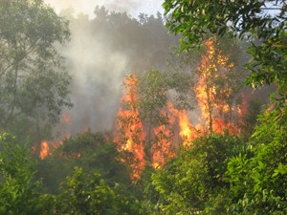
Cháy rừng

Slide 13
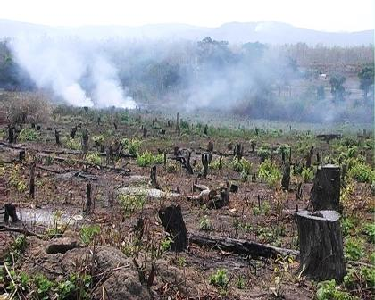
Đốt rừng, chặt phá rừng: Bảo vệ rừng chưa được quan tâm.

Slide 14
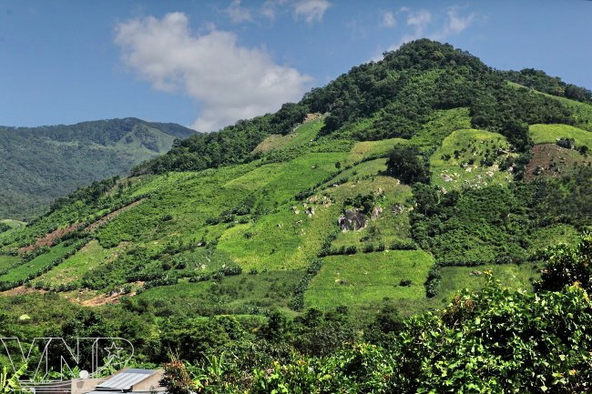
Phá rừng làm nương rẫy
Rừng Bác Ái

Slide 15
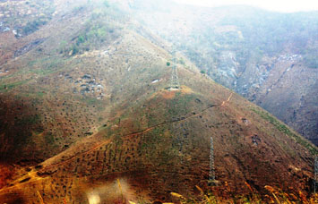
Đất trống đồi trọc: Việc trồng rừng chưa được chú ý.

Slide 16
Dựa vào bảng số liệu dưới đây, em hãy nêu nhận xét về sự thay đổi diện tích rừng của nước ta?
Năm | 1980 | 1995 | 2004
Tổng diện tích (Triệu ha) | 10,6 | 9,3 | 12,2
Bảng số liệu về diện tích rừng của nước ta
Trước đây nước ta có rất nhiều rừng. Do khai thác bừa bãi, hàng triệu ha rừng trở thành đất trống, đồi núi trọc. Nhà nước đã và đang vận động nhân dân trồng và bảo vệ rừng nên diện tích rừng nước ta đã tăng lên đáng kể.
- Từ năm 1995 đến năm 2004, diện tích rừng nước ta thay đổi như thế nào?

Slide 17
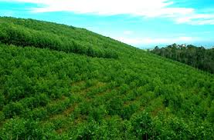
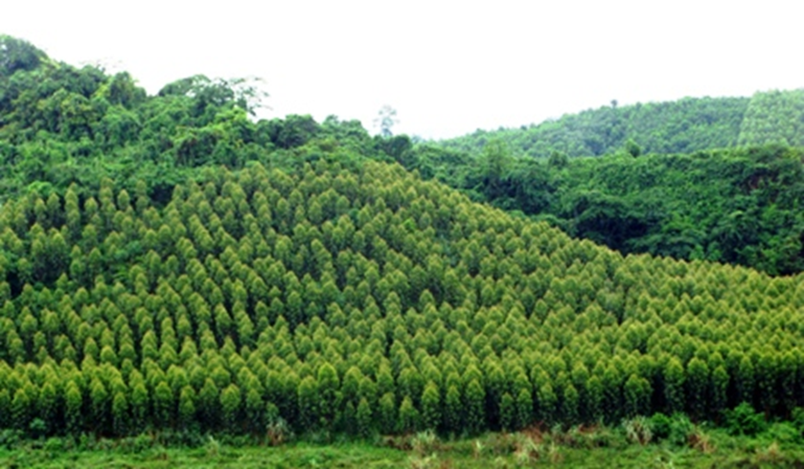
Trồng rừng phủ xanh đồi trọc

Slide 18
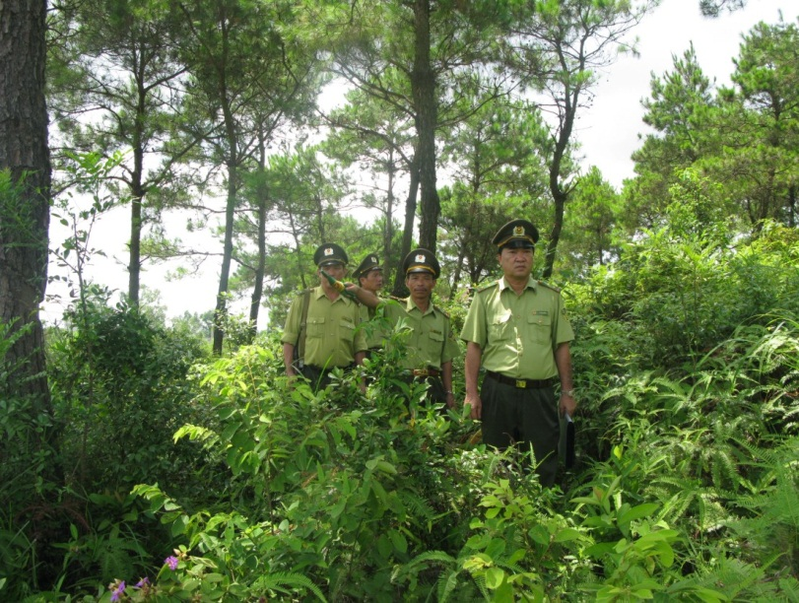
Tuần tra bảo vệ rừng

Slide 19
Địa lí:
Môn:
LÂM NGHIỆP VÀ THỦY SẢN
Bài :
I. LÂM NGHIỆP:
- Các hoạt động trồng rừng, khai thác rừng diễn ra chủ yếu ở vùng nào?
Vùng núi và trung du.
- Điều này gây khó khăn gì cho công tác bảo vệ và trồng rừng?
Khai thác bừa bãi, khó phát hiện;
Trồng và bảo vệ rừng thiếu công nhân lao động.

Slide 20
Môn:
Địa lí:
Tiết: 11
Bài :
LÂM NGHIỆP VÀ THỦY SẢN
II. THỦY SẢN
Nước ta có những điều kiện nào để phát triển ngành thủy sản?

Slide 21
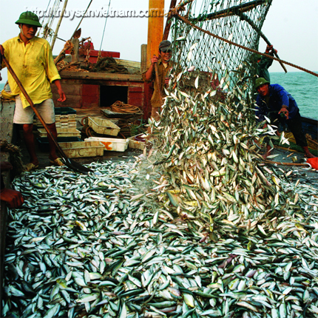
Vùng biển rộng nhiều hải sản

Slide 22
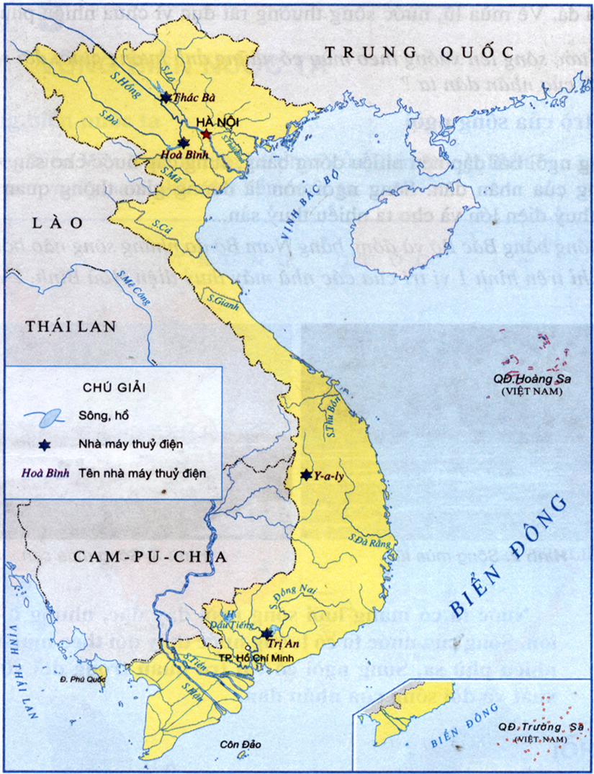
Bản đồ sông ngòi Việt Nam

Slide 23
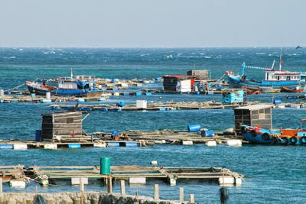
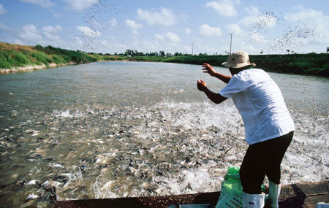
Người dân có nhiều kinh nghiệm.

Slide 24
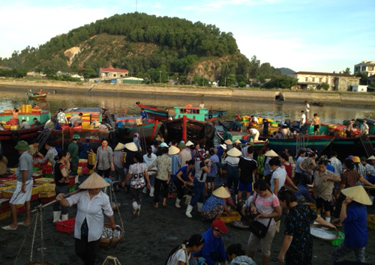
Nhu cầu về thủy sản ngày càng tăng

Slide 25
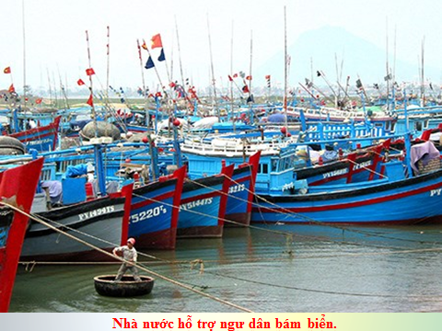

Slide 26
Môn:
Địa lí:
Tiết: 11
Bài :
LÂM NGHIỆP VÀ THỦY SẢN
II. THỦY SẢN
Ngành thủy sản phân bố chủ yếu ở đâu?

Slide 27
Hình 4: Biểu đồ sản lượng thủy sản
Dựa vào hình 4 hãy so sánh sản lượng thủy sản của năm 1990 và 2003.

Slide 28
Hình 4: Biểu đồ sản lượng thủy sản
Năm 1990, thủy sản khai thác đạt sản lượng là bao nhiêu tấn? Thủy sản nuôi trồng đạt sản lượng bao nhiêu tấn?
Năm 2003 thủy sản khai thác đạt sản lượng bao nhiêu, thủy sản nuôi trồng đạt sản lượng bao nhiêu tấn?

Slide 29
Môn:
Địa lí:
Tiết: 11
Bài :
LÂM NGHIỆP VÀ THỦY SẢN
II. THỦY SẢN
Thảo luận nhóm đôi
Em hãy kể tên các loại thủy sản được nuôi nhiều ở nước ta.

Slide 30

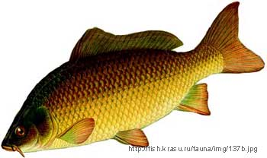
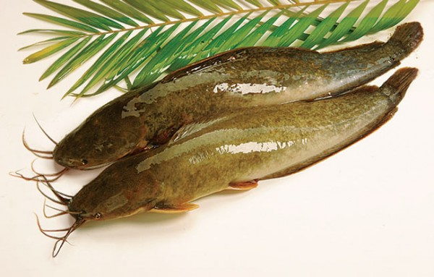
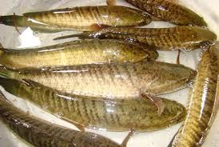
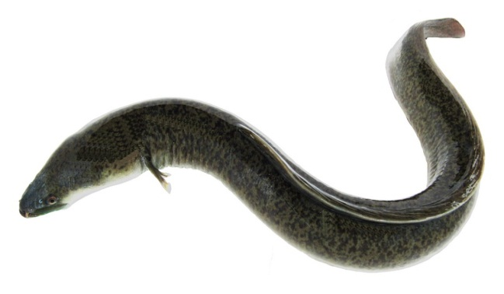
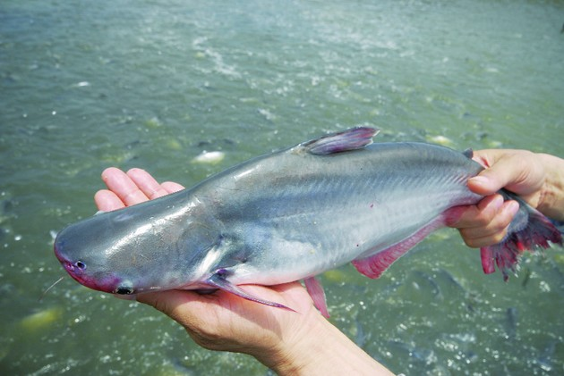
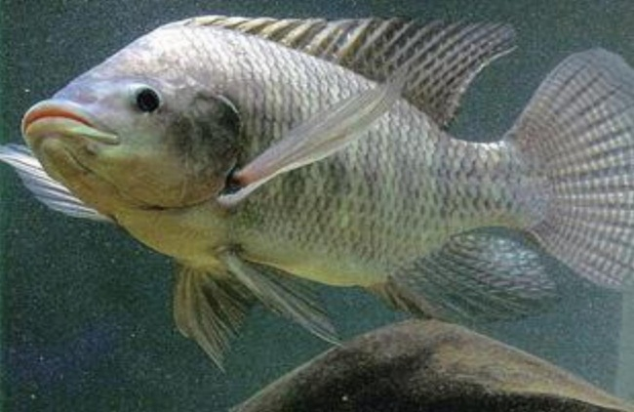
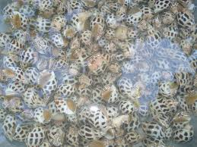
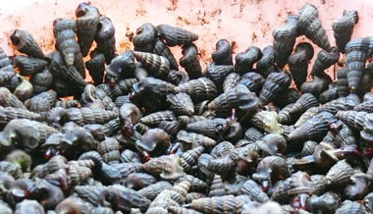
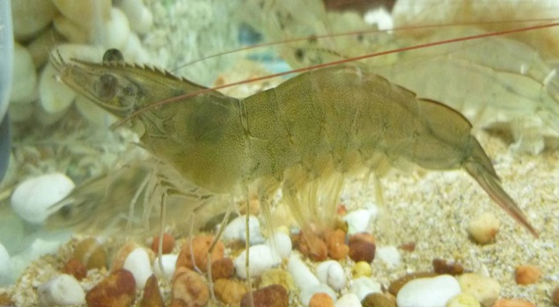
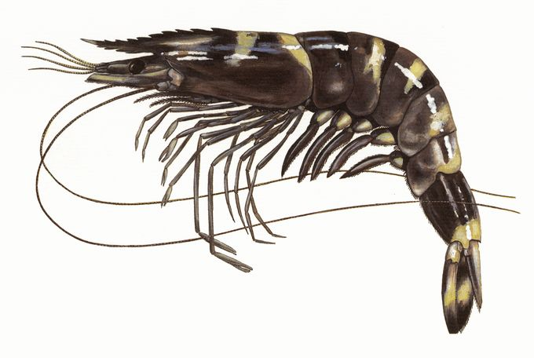
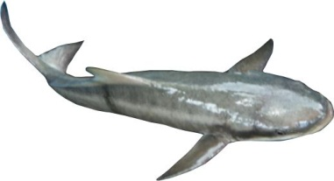
Cá trắm
Cá chép
Cá trê
Cá lóc
Cá chình
Cá tra
Rô phi
Ốc hương
Ốc len
Tôm thẻ chân trắng
Tôm sú
Cá bớp

Slide 31
Môn:
Địa lí:
Tiết: 11
Bài :
LÂM NGHIỆP VÀ THỦY SẢN
II. THỦY SẢN
- Vùng biển rộng có nhiều hải sản.
- Mạng lưới sông ngòi dày đặc.
- Người dân có nhiều kinh nghiệm.
- Nhu cầu về thủy sản ngày càng tăng.

Slide 32
Bài học:

Slide 33
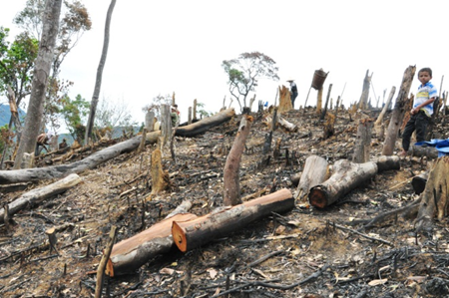

Slide 34
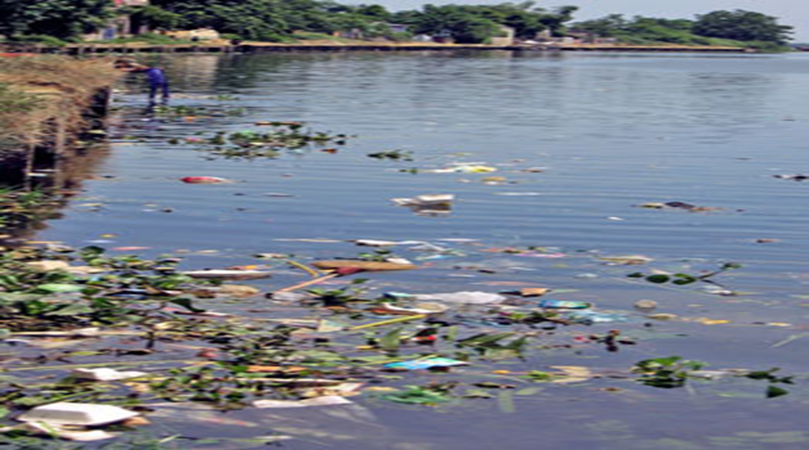
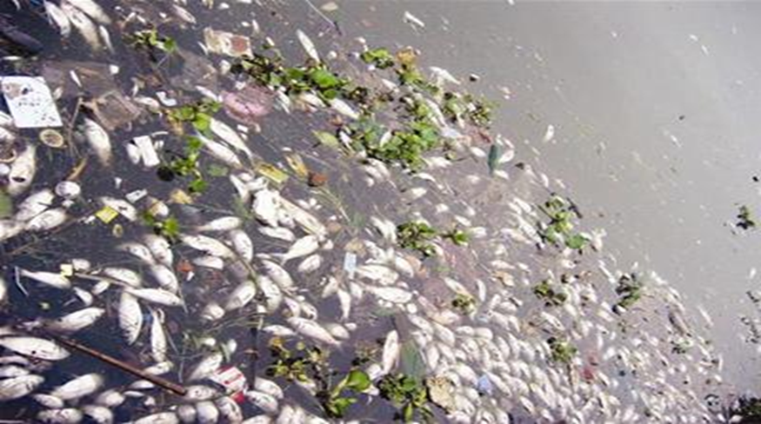
Dòng sông bị ô nhiễm

Slide 35
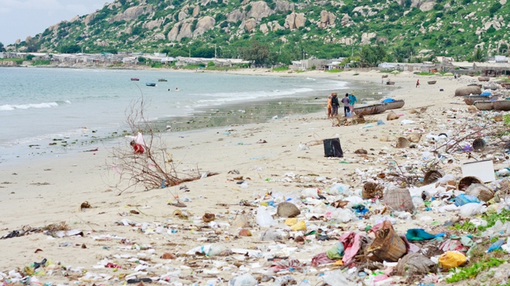
Biển Cà Ná
Ô nhiễm môi trường biển

Slide 36
Trò chơi:Ai nhanh hơn
Câu 1: Hoạt động của ngành lâm nghiệp là:
A. Trồng và bảo vệ rừng
B. Khai thác gỗ và lâm sản khác
C. Cả hai ý trên
o
Câu 2: Tổng sản lượng thủy sản nước ta năm 2003 là:
A. 1 856 000 tấn
B. 1 003 000 tấn
C. 2 859 000 tấn
o

Slide 37
Trò chơi:Ai nhanh hơn
Câu 3: Hoạt động lâm nghiệp phân bố chủ yếu ở:
A. Miền núi và trung du
B. Đồng bằng
C. Cả hai ý trên
o
Câu 4: Hoạt động thủy sản phân bố chủ yếu ở:
A. Ven biển và nơi có nhiều sông hồ ở các đồng bằng
B. Miền núi và trung du
C. Cả hai ý trên
o

Slide 38
Trò chơi:Ai nhanh hơn
Câu 5: Một vài biện pháp bảo vệ rừng là:
A. Trồng rừng
B. Không khai thác bừa bãi
C. Chăm sóc cây rừng
D. Tất cả các ý trên
o
Câu 6: Một vài biện pháp bảo vệ môi trường biển là:
A. Không xả rác xuống biển.
B. Không đánh bắt hải sản bằng mìn
C. Cả hai ý trên
o

Slide 39
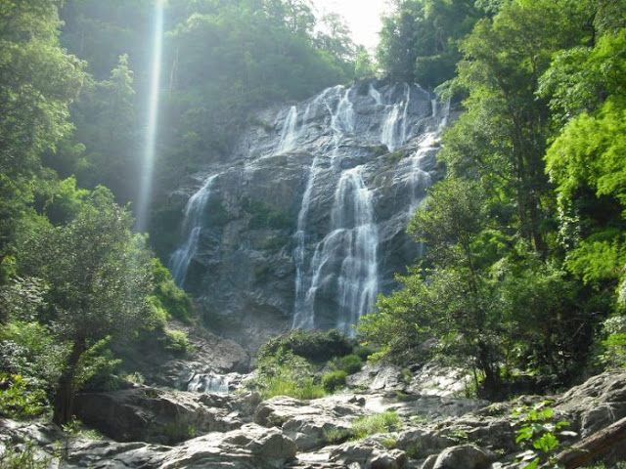
Dặn dò
Về nhà các em học bài và xem trước bài :
“Công nghiệp”

Slide 40
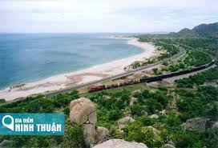
Chân thành cảm ơn quý thầy cô
đã về dự tiết dạy

